Slide 1
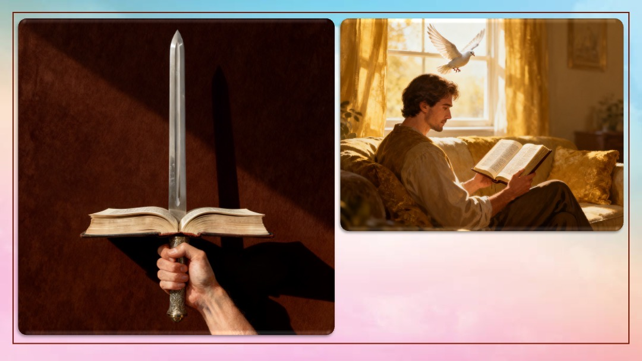
LE RÔLE
DE LA BIBLE
Leçon 4 du 25 avril 2026

Slide 2

“Car la parole de Dieu est vivante et efficace, plus tranchante qu'aucune épée à deux tranchants, pénétrante jusqu'à diviser âme et esprit, jointures et moelles ; elle juge les sentiments et les pensées du cœur” (Hébreux 4.12)
Notes:
Buscar en biblia-espada

Slide 3


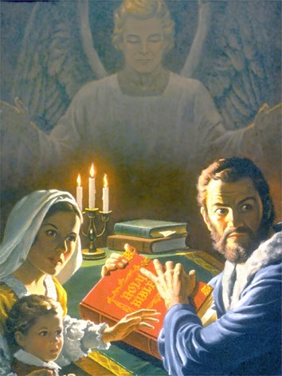
La Bible est le livre le plus vendu au monde, avec un cinq fois plus d'exemplaires que le deuxième de la liste. Pourtant, il n'en a pas toujours été ainsi.
Il fut un temps où posséder une Bible, la lire ou même en parler pouvait être cause d'emprisonnement, de torture, voire de mort.
Sans la protection particulière de Dieu, la Bible aurait disparu depuis longtemps. Pourquoi ?
Qu'a-t-il de si spécial, ce livre à la fois si aimé et si haï ?
L'ennemi de la Bible
Façons correctes et incorrectes de lire la Bible
Qu'est-ce que la Bible ?
Effets positifs de la lecture de la Bible
Amis de la Bible

Slide 4


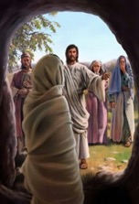
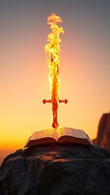
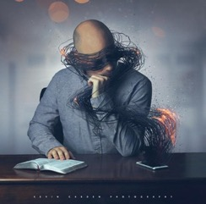
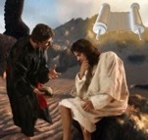
L'ENNEMI DE LA BIBLE
“Prenez […] l'épée de l'Esprit, qui est la parole de Dieu” (Éphésiens 6.17)
Pense à ce qu'est capable d'accomplir la parole prononcée de Dieu : créer et donner la vie (Psaumes 33.6), ou ressusciter les morts (Jean 5.28-29).
Que peut faire la Bible, la parole écrite de Dieu ?
Elle a le pouvoir de nous défendre (Éphésiens 6.17b) et de nous transformer (Hébreux 4.12). Jésus a utilisé la Bible pour se défendre contre la tentation (Matthieu 4.4, 7, 10).
Satan sait qu'il est sans défense face au pouvoir de la Bible. C'est pourquoi il a tenté de la détruire physiquement. Il a échoué, car les sociétés bibliques ont commencé à distribuer des milliers d'exemplaires. Il a ensuite tenté de la discréditer par la haute critique. Aujourd'hui, il cherche à nous empêcher de la lire en occupant notre temps avec n'importe quoi d'autre.
Vais-je le laisser arriver à ses fins ? Ne trouverai-je pas un moment dans mon agenda pour lire la Bible ? Sa lecture nous transforme et nous rend forts face à notre pire ennemi : le diable.

Slide 5

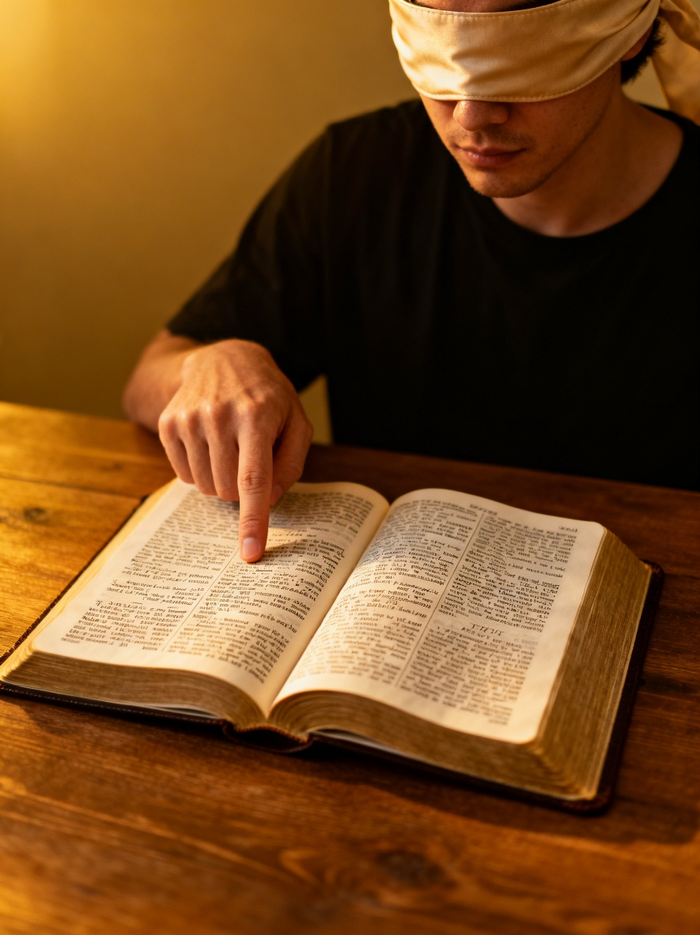
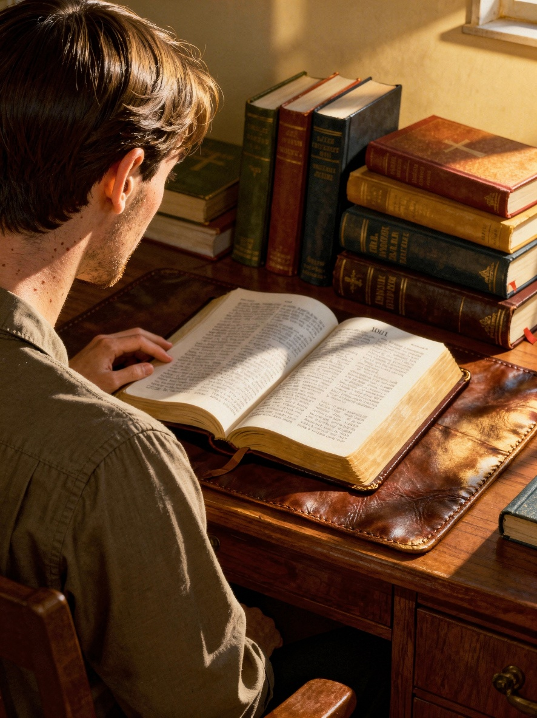


FAÇONS CORRECTES ET INCORRECTES DE LIRE LA BIBLE
“Efforce-toi de te présenter devant Dieu comme un homme éprouvé, un ouvrier qui n'a pas à rougir, qui dispense droitement la parole de la vérité” (2 Timothée 2.15)
Façons incorrectes
Chercher ce qui confirme notre point de vue
Choisir des textes au hasard, sans but
Façons correctes
Chercher à apprendre la volonté de Dieu
Réaliser une étude systématique
Choisir les parties qui nous plaisent et rejeter celles qui nous déplaisent
Ne rejeter aucun texte, mais les analyser tous
Notre étude de la Bible doit être rationnelle, mais notre raison doit se soumettre à la puissance du Saint-Esprit afin de discerner correctement le message biblique.
Pourquoi ? Parce que notre raison est limitée et n'est pas toujours fiable. C'est pourquoi, en étudiant la Bible, nous devons chercher la sagesse de son Auteur.

Slide 6
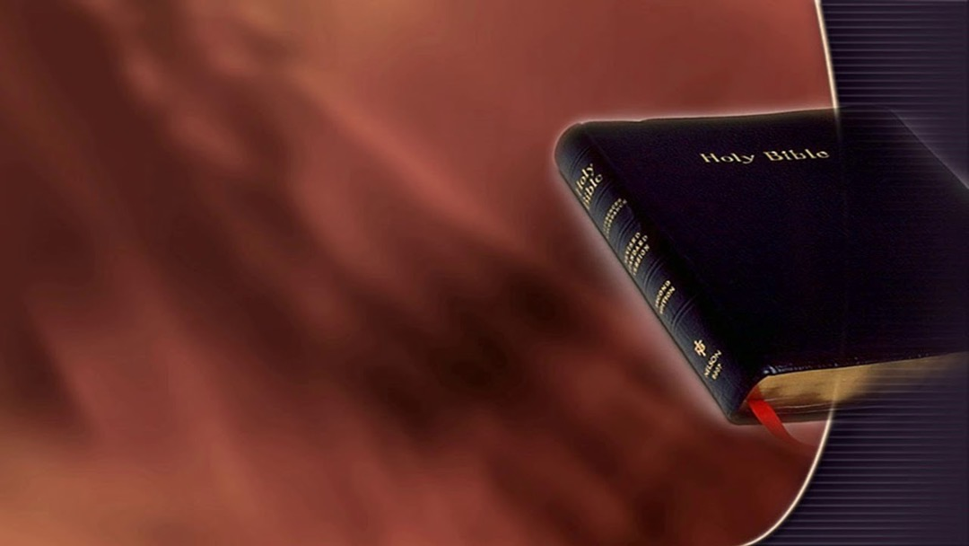
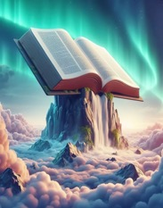
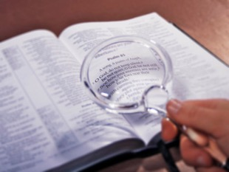
QU'EST-CE QUE LA BIBLE ?
Dans notre société, et même dans les milieux chrétiens, prévaut l'idée que la vérité est relative, qu'il n'existe pas de vérité qui demeure constante et inaltérable dans le temps.
“La somme de ta parole est la vérité, et tous tes justes jugements subsistent à toujours” (Psaumes 119.160 NEG 1979)
Cependant, la Bible — en tant que parole de Dieu — affirme posséder la vérité absolue (Psaumes 119.160 ; Jean 17.17 ; Jacques 1.18). Elle affirme être pure, et être un bouclier protecteur contre les sophismes humains (Proverbes 30.5). Si nous y ajoutons certaines de nos propres “vérités”, nous pouvons être considérés devant Dieu comme des menteurs (Proverbes 30.6).
Toute affirmation, toute vérité, doit être éprouvée par la Bible. Lorsqu'il existe une contradiction entre ce que nous considérons comme vrai et ce qu'affirme la Bible, deux possibilités s'offrent à nous : soit nous avons tort ; soit nous interprétons mal la Bible.

Slide 7



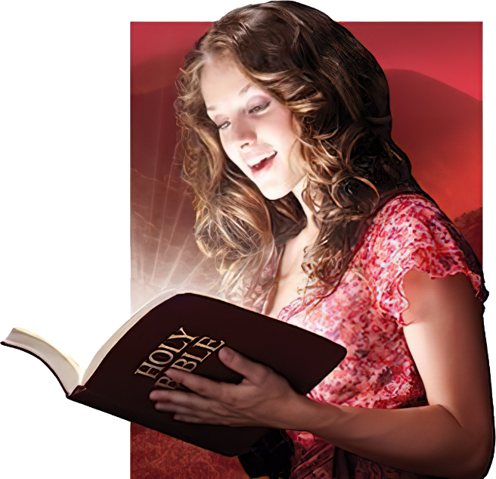


EFFETS POSITIFS DE LA LECTURE DE LA BIBLE
“J'ai serré ta parole dans mon cœur, afin de ne pas pécher contre toi”
(Psaumes 119.11)
Ce que même les plus ardents ennemis de la Bible ne peuvent nier, c'est son pouvoir de transformer les personnes.
Paul la compare à une épée dotée d'une grande puissance.
Elle nous fait voir ce que nous sommes réellement
(Hébreux 4.12)
Elle nous éloigne du péché
(Psaumes 119.11)
Elle est la nourriture de notre âme (Jérémie 15.16)
Elle nous fait grandir spirituellement (1 Pierre 2.2)
Elle nous donne la vie
(Jean 6.63)
Aucun autre livre ne peut nous toucher comme la Bible. Lorsque nous sommes disposés à intégrer dans notre vie les enseignements qu'elle contient, nous changeons pour le mieux.
Lorsque nous la lisons avec un cœur ouvert et en demandant à Dieu l'illumination du Saint-Esprit, notre vie est transformée.

Slide 8

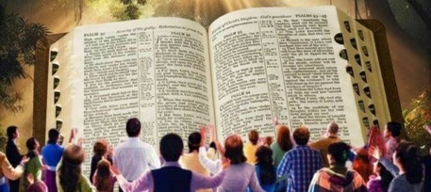
“C'est pourquoi nous rendons continuellement grâces à Dieu de ce que, ayant reçu la parole de Dieu que vous avez entendue de notre part, vous l'avez reçue, non comme la parole des hommes, mais, ainsi qu'elle l'est véritablement, comme la parole de Dieu, qui agit en vous qui croyez” (1 Thessaloniciens 2.13)
AMIS DE LA BIBLE
Lorsque nous recevons la Bible de cette manière…
Elle nous montre l'état de notre relation avec Dieu
Elle nous dit comment renforcer cette relation
Nous vivons une transformation graduelle
Nous nous rapprochons de Jésus
Elle nous rend sages pour le salut
Nous grandissons dans la connaissance de la vérité
Notre foi grandit et se fortifie
Nous avons espérance
Nous sommes conscients qu'une vie meilleure, éternelle et merveilleuse nous attend
Les amis de la Bible s'en approchent, conscients qu'elle est la Parole vivante de Dieu (1 Thessaloniciens 2.13).
Mais comment puis-je parvenir à cette conviction ?
Paul nous dit que, pour cela, nous avons besoin de discernement spirituel, c'est-à-dire la capacité de comprendre les choses spirituelles (1 Corinthiens 2.14). Discerner dans la Bible le message divin est donc l'œuvre du Saint-Esprit agissant en nous.

Slide 9

“La Bible révèle la vérité avec une telle simplicité et une adaptation si parfaite aux besoins et aux aspirations du cœur humain qu’elle a fait le charme et l’étonnement des esprits les plus cultivés. D’autre part, elle met les humbles et les illettrés à même de comprendre le chemin du salut. Et pourtant, ces vérités si simplement exprimées traitent de sujets si élevés, si profonds, et tellement inaccessibles aux facultés humaines, que nous ne pouvons les accepter que parce que c’est Dieu qui a parlé. […] Plus il sonde la Bible, plus ferme est sa conviction qu’elle est la Parole de Dieu. La raison s’incline devant la majesté de la révélation divine.”
E. G. White (Le Meilleur chemin, p. 105)

